Slide 1
Chương 1 TỔNG QUAN VỀ CÁCH TIẾP CẬN HƯỚNG ĐỐI TƯỢNG

Slide 2
Mục tiêu
Nhận biết sự khác biệt giữa lập trình hướng thủ tục và lập trình hướng đối tượng
Nhận biết lớp và đối tượng
Nhận biết các đặc trưng cơ bản của lập trình hướng đối tượng

Slide 3
Nội dung
1.1. Sơ lược các kỹ thuật lập trình
1.2. Lập trình hướng đối tượng: Lớp – Đối tượng
1.3. So sánh các cách tiếp cận lập trình
1.4. Đặc trưng của lập trình hướng đối tượng
Notes:
1.1 Ba thời kỳ của lập trình → TẬP TRUNG VÀO KỸ THUẬT LT HĐT, CÁC KHÁI NIỆM CĂN BẢN

Slide 4
1.1. Sơ lược các kỹ thuật lập trình Lập trình tuyến tính
Chương trình sẽ được thực hiện tuần tự từ đầu đến cuối, được viết hoàn toàn trong 1 hàm duy nhất (hàm main), không có hàm con
Khó hiểu, khó bảo trì, không thể tái sử dụng
Không thể phát triển các ứng dụng lớn, phức tạp
Notes:
KHI KHÁI NIỆM LT MỚI RA ĐỜI, CT ĐƯỢC VIẾT HOÀN TOÀN TRONG 1 HÀM DUY NHẤT LÀ HÀM MAIN, KHÔNG CÓ HÀM CON.
Ví dụ: Hợp ngữ (Assembly)
Ví dụ: Basic, Fortran????

Slide 5
1.1. Sơ lược các kỹ thuật lập trình Lập trình hướng thủ tục (POP)
Lập trình hướng thủ tục là cách lập trình lấy hành động làm trung tâm
Chương trình được phân chia thành các công việc nhỏ hơn để dễ dàng quản lý, gọi là chương trình con (hàm/thủ tục)
Đặc điểm: Dữ liệu và xử lý bị tách biệt
Ví dụ: C, Pascal, COBOL, Fortran, Perl,…
Notes:
THỜI KỲ THỨ 2: Ứng dụng cần viết ngày càng lớn, LT tuyến tính ko thể đáp ứng các yc phức tạp → cần có cách làm sao cho ct có trật tự hơn, dễ quản lý hơn → CHIA CT CẦN VIẾT THÀNH NHIỀU CT CON, MỖI CT CON SẼ THỰC HIỆN CV NÀO ĐÓ → TỪ ĐÓ CÓ CÁCH LT HƯỚNG THỦ TỤC.
1. Lấy hành động làm trung tâm: có nghĩa TẬP TRUNG VÀO VIỆC PHÂN TÍCH XEM TRONG BÀI TOÁN CÓ NHỮNG CV GÌ CẦN PHẢI LÀM → TỪ ĐÓ MỖI CV SẼ ĐC VIẾT THÀNH 1 HÀM (THỦ TỤC) ĐỂ LÀM CV ĐÓ. Sau đó, chương trình chính sẽ gọi đến các hàm theo một giải thuật, hoặc một cấu trúc xác định để tạo thành chương trình hoàn chỉnh.
2. Như vậy, trong LT hướng thủ tục … : hay nói cách khác: CHƯƠNG TRÌNH VIẾT THEO HƯỚNG THỦ TỤC SẼ GỒM 1 CHUỖI CÁC HÀM, HÀM NÀY GỌI HÀM KIA TẠO THÀNH 1 CHƯƠNG TRÌNH. HÀM LÀ XƯƠNG SỐNG CỦA TOÀN BỘ CT.
4. Ví dụ: nn đã học là C
3. ...: ĐÂY LÀ đặc trưng của POP, tách biệt ntn? – xem slide kế

Slide 6
1.1. Sơ lược các kỹ thuật lập trình Lập trình hướng thủ tục (tt)
Giải bài toán theo POP
Chương trình
struct XX
{.....
}
Dữ liệu và
tác vụ bị tách rời nhau
Xác định các dữ liệu
type Func (XX x)
{.....
}
Bài toán
Xác định các tác vụ
(hàm)
void main()
{ XX x;
Func(x);
}
Notes:
NX:
CẤU TRÚC DỮ LIỆU VÀ HÀM RỜI RẠC NHAU, CÓ THỂ NẰM Ở NHIỀU FILE hay MODULE KHÁC NHAU
→ KHÓ BẢO TRÌ: PHẦN XỬ LÝ CÓ THỂ NẰM RẢI RÁC VÀ PHẢI HIỂU RÕ CTDL

Slide 7
1.1. Sơ lược các kỹ thuật lập trình Lập trình hướng thủ tục (tt)
Vd1. Viết chương trình thực hiện các phép toán +, -, *, / hai số thực.
Vd2. Viết chương trình tính diện tích và chu vi của hình chữ nhật.

Slide 8
1.1. Sơ lược các kỹ thuật lập trình Lập trình hướng thủ tục (tt)
Vd1.
float Cong( float a, float b ){
return a+b;
}
float Tru( float a, float b ){
return a-b;
}
float Nhan( float a, float b ){
return a*b;
}
float Chia( float a, float b ){
return a/b;
}
void main() {
float x= 9, y= 3, kq;
kq = Cong(x,y);
printf("Ket qua Cong=%f\n",kq);
kq = Tru(x,y);
printf("Ket qua Tru=%f\n"+kq);
kq = Nhan(x,y);
printf("Ket qua Nhan=%f\n"+kq);
kq = Chia(x,y);
printf("Ket qua Chia=%f\n"+kq);
}
Notes:
NHẬN XÉT:
→ VIẾT CT CHỈ CẦN BIẾT CT PHẢI LÀM GÌ VÀ VIẾT CÁC HÀM XỬ LÝ TƯƠNG ỨNG…
- Ở CÁC HÀM: CẦN PHẢI BIẾT ĐẦU VÀO LÀ GÌ (PHẢI GỞI DỮ LIỆU VÀO MỚI TÍNH TOÁN ĐC).
- Ở HÀM MAIN, KHI GỌI CŨNG VẬY: XÁC ĐỊNH HÀNH ĐỘNG VÀ GỞI DỮ LIỆU

Slide 9
1.1. Sơ lược các kỹ thuật lập trình Lập trình hướng thủ tục (tt)
Vd2.
struct HinhChuNhat {
int cdai;
int crong;
};
int TinhDienTich( HinhChuNhat a ){
return a.cdai * a.crong;
}
int TinhChuVi( HinhChuNhat a ){
return (a.cdai + a.crong) * 2;
}
void main() {
HinhChuNhat x;
x.cdai = 10;
x.crong = 5;
int dt = TinhDienTich(x);
int cv = TinhChuVi(x);
printf("Dien tich=%d\n",dt);
printf("Chu vi=%d\n",cv);
}
Notes:
NHẬN XÉT:
Dữ liệu và xử lý có thể bị tách biệt nhau:
+ struct và hàm có thể ở 2 file khác nhau
+ phần dữ liệu (struct) và xử lý (các hàm) ko liên quan nhau: 2 hàm tính toán phải gởi dữ liệu vào để tính chứ ko liên quan 2 thuộc tính trong struct.
- Ở CÁC HÀM: CẦN PHẢI CÓ THAM SỐ HÀM (PHẢI GỞI DỮ LIỆU VÀO).
- Ở HÀM MAIN: XÁC ĐỊNH HÀNH ĐỘNG RỒI MỚI GỞI DỮ LIỆU

Slide 10
1.1. Sơ lược các kỹ thuật lập trình Lập trình hướng đối tượng
Lập trình hướng đối tượng là cách lập trình lấy đối tượng (object) làm nền tảng để xây dựng chương trình.
Một ĐỐI TƯỢNG sẽ bao GỒM các THUỘC TÍNH và HÀNH VI của nó.
Một chương trình được viết theo hướng đối tượng sẽ bao gồm các đối tượng tương tác với nhau.
Đặc điểm: Dữ liệu và các thao tác xử lý dữ liệu đó đều được gói gọn trong đối tượng.
Ví dụ: C++, C#, Visual Basic.NET, Java.
Notes:
Giải thích ý 1:
... → NHƯ VẬY, ĐỂ GIẢI QUYẾT BÀI TOÁN THEO KIỂU HĐT THÌ LUÔN PHẢI TÌM RA ĐỐI TƯỢNG TRONG BÀI TOÁN, KO NHỮNG MỘT MÀ CÓ RẤT NHIỀU ĐỐI TƯỢNG, VÀ NHIỀU LOẠI.
VẬY ĐỐI TƯỢNG LÀ GÌ??? CÓ THỂ HIỂU ĐƠN GIẢN LÀ BẤT KỲ NHỮNG GÌ THẤY ĐƯỢC XQ. VD/ TRONG LỚP NÀY CÓ RẤT NHIỀU ĐỐI TƯỢNG: MỖI SV LÀ 1 ĐT, MỖI CÁI BÀN LÀ 1 ĐT,...
Giải thích ý 2:
→ VẬY 1 ĐỐI TƯỢNG CÓ GÌ?
CHO VÍ DỤ VỀ ĐỐI TƯỢNG:
SINH VIÊN A (tên=NVA, giới tính=Nam, ngày sinh=1/1/1990, địa chỉ nhà..., số điện thoại... - hđ: học, ăn, ngủ, đi trễ, vắng, thi, tính điểm rèn luyện, được xét TN...).
CÁI BÀN (dài=3, rộng=0.5, số chỗ=4, màu sơn=nâu - hđ: sơn, thanh lý...).
PROJECTOR A (hiệu=panasonic, màu=trắng, ngày lắp=1/1/2019, giá=5tr - hđ: bật, tắt, phóng to, thu nhỏ, quay ngược, chiếu nghiêng...).
BẢNG A (dài=5, rộng=3, màu=trắng, vị trí lắp=đối diện cửa - hđ: viết, vẽ, xóa, dời vị trí...)
Giải thích ý 3:
→ NHƯ VẬY, ĐỂ LẬP TRÌNH HƯỚNG ĐỐI TƯỢNG THÌ PHẢI ĐI TÌM ĐỐI TƯỢNG VÀ PHÂN TÍCH ĐỐI TƯỢNG ĐỂ TÌM CÁC THUỘC TÍNH VÀ HÀNH VI CỦA ĐỐI TƯỢNG ĐÓ, KO NHỮNG 1 MÀ CÓ NHIỀU ĐT, CÁC ĐỐI TƯỢNG NÀY TƯƠNG TÁC NHAU BẰNG CÁCH GỬI VÀ NHẬN CÁC THÔNG ĐIỆP ĐỂ YÊU CẦU DỊCH VỤ HOẶC THÔNG TIN, TỪ ĐÓ TẠO THÀNH CHƯƠNG TRÌNH.

Slide 11
1.1. Sơ lược các kỹ thuật lập trình Lập trình hướng đối tượng
Chương trình
Giải bài toán theo OOP
Bao dữ liệu và
tác vụ vào chung class
class XX {
type1 prop1;
type2 prop2;
.......
type Method1(...) {
}
.....
}
Xác định thuộc tính
(dữ liệu)
Xác định tác vụ
(hành vi)
class YY {
void main() {
XX x; // object variable
x.Method1(...);
}
}
Bài toán
Notes:
Bài toán giải quyết theo HĐT phải phân tích được lớp đối tượng, cụ thể là xác định thuộc tính và hành vi của đối tượng đó.
NX: DỮ LIỆU VÀ HÀNH VI ĐƯỢC GÓI CHUNG VỚI NHAU.
Nhận xét và so sánh 2 hàm main

Slide 12
1.1. Sơ lược các kỹ thuật lập trình LTHĐT – Ví dụ
Vd1. Viết chương trình thực hiện các phép toán +, -, *, / hai số thực bằng kỹ thuật hướng đối tượng.
Vd2. Viết chương trình tính diện tích và chu vi của hình chữ nhật bằng kỹ thuật hướng đối tượng.

Slide 13
1.1. Sơ lược các kỹ thuật lập trình LTHĐT – Ví dụ
Ví dụ 1.
public class Test {
public static void main(String[] args) {
PhepTinh pt = new PhepTinh();
pt.a = 9;
pt.b = 3;
float kq;
kq = pt.cong();
System.out.println("Ket qua Cong=" + kq);
kq = pt.tru();
System.out.println("Ket qua Tru=" + kq);
kq = pt.nhan();
System.out.println("Ket qua Nhan=" + kq);
kq = pt.chia();
System.out.println("Ket qua Chia=" + kq);
}
}
class PhepTinh {
// dữ liệu:
float a, b;
// các hành vi:
float cong() {
return a + b;
}
float tru() {
return a - b;
}
float nhan() {
return a * b;
}
float chia() {
return a / b;
}
}
Notes:
class PhepTinh → là cái khuôn
pt → là cái bánh được tạo ra từ khuôn PhepTinh
NHẬN XÉT:
- KHÔNG CÒN TRUYỀN DỮ LIỆU QUA THAM SỐ HÀM NỮA (GIÁ TRỊ ĐƯỢC GỞI VÀO HÀM KHỞI TẠO ĐỐI TƯỢNG)
- DÙNG CHÍNH ĐỐI TƯỢNG ĐỂ GỌI HÀNH ĐỘNG CHO MÌNH
→ HỌC BÀI AN (POP) <> AN HỌC BÀI (OOP)

Slide 14
1.1. Sơ lược các kỹ thuật lập trình LTHĐT – Ví dụ
Ví dụ 2.
class HinhChuNhat {
// dữ liệu:
int cdai;
int crong;
// các hành vi:
int tinhDienTich() {
return cdai * crong;
}
int tinhChuVi() {
return (cdai + crong) * 2;
}
}
public class Test {
public static void main(String[] args) {
HinhChuNhat h = new HinhChuNhat();
h.cdai = 10;
h.crong = 5;
int dt = h.tinhDienTich();
int cv = h.tinhChuVi();
System.out.println("Dien tich=" + dt);
System.out.println("Chu vi=" + cv);
}
}
Notes:
NHẬN XÉT:
- KHÔNG CÒN TRUYỀN DỮ LIỆU QUA THAM SỐ HÀM NỮA (GIÁ TRỊ ĐƯỢC GỞI VÀO HÀM KHỞI TẠO ĐỐI TƯỢNG)
- DÙNG CHÍNH ĐỐI TƯỢNG ĐỂ GỌI HÀNH ĐỘNG CHO MÌNH
HỌC BÀI AN (POP) <> AN HỌC BÀI (OOP)

Slide 15
1.1. Sơ lược các kỹ thuật lập trình
Ưu điểm lập trình hướng đối tượng:
Có khả năng bảo trì hiệu quả và nhanh chóng hơn.
Cung cấp tính bảo mật cao hơn vì có cơ chế che giấu dữ liệu.
Có khả năng tái sử dụng để phát triển chương trình hoặc dễ dàng tích hợp với các thành phần khác để tăng chức năng của chương trình hiện có mà không tốn quá nhiều công sức.
Notes:
1. dữ liệu và tác vụ được đặt chung (POP có thể nằm rải rác) → xem lại ví dụ
Ngta tk khoảng 70% chi phí pm ko phát sinh trong gđ pt ban đầu mà được phát sinh trong những năm tiếp theo khi pm cần sửa đổi để đáp ứng nhu cầu thay đổi của ng dung, do đó phải đảm bảo là pm dễ dàng bảo trì.
2. POP sử dụng dữ liệu toàn cục để chia sẻ dữ liệu trong các chức năng, do đó dữ liệu có thể được xử lý từ chức năng này sang chức năng khác mà không có bất kỳ giới hạn truy cập nào. Còn OOP không cho phép dữ liệu toàn cục mà thay vào đó, nhà phát triển phải đặt các thuộc tính thành riêng tư và có cơ chể kiểm soát quyền truy cập dữ liệu → xem lại ví dụ.
3. Do dữ liệu và xử lý dữ liệu được gom chung vào 1 thành phần nên dễ dàng tạo ra được các tp có thể được tái sd mà ko cần phải viết lại từ đầu: vd/ lớp ConNguoi có tt họ tên, ng sinh, quê quán, CMND,… có thể được sd trong ứng dụng QLSV, QL ngân hàng, QL thư viện…

Slide 16
1.2. Lập trình hướng đối tượng Đối tượng (Object)
Trong thế giới thực, đối tượng là một thực thể (entity) cụ thể mà ta có thể sờ, nhìn thấy hay cảm nhận được.
Dùng để mô tả người, sự vật hay khái niệm.
MỖI ĐỐI TƯỢNG CÓ THUỘC TÍNH VÀ HÀNH ĐỘNG CỦA NÓ
Notes:
...có thể sờ, nhìn thấy hay cảm nhận được: Object là hữu hình hoặc vô hình. Hữu hình: bất kỳ gì nhìn thấy đc xung quanh, vd/ bàn, ghế, máy tính, viết, chó, mèo, gà…. Vô hình: là các khái niệm trừu tượng mà con ng đặt ra, vd/ chức vụ, phòng ban, tài khoản, hóa đơn...
… Đối tượng dùng để mô tả người, sự vật hay khái niệm. CHO NÊN MỖI ĐỐI TƯỢNG PHẢI CÓ THUỘC TÍNH VÀ HÀNH ĐỘNG CỦA NÓ.
→ THUỘC TÍNH LÀ ĐẶC ĐIỂM, TÍNH CHẤT CỦA ĐỐI TƯỢNG ĐÓ, HÀNH ĐỘNG LÀ HÀNH ĐỘNG MÀ ĐỐI TƯỢNG ĐÓ THỰC HIỆN ĐC HOẶC BỊ TÁC ĐỘNG
Đối tượng: quan sát đồ đạc trong phòng: từng cái quạt, từng cái đèn, từng cái bàn, ghế... mỗi cái là một đối tượng
+ SINH VIÊN A (tên=NVA, giới tính=Nam, ngày sinh=1/1/1990, địa chỉ nhà..., số điện thoại... - hđ: học, ăn, ngủ, đi trễ, vắng, thi, tính điểm rèn luyện, được xét TN...).
+ Đối tượng HỌC PHẦN X có mã hp là 150111, tên học phần là OOP, số tín chỉ là 4, số SV đăng ký là 80, giảng viên dạy là Nguyen Van B; hành vi là: đc tính học phí hp, xem GV, xem lịch học, đổi GV, đổi lịch học…

Slide 17
1.2. Lập trình hướng đối tượng Đối tượng (Object)
Ví dụ
Tôi là 1 nhân viên.
Thông tin của tôi gồm: họ tên Ng Văn An, số CMND 123456789, nghề nghiệp nvhc, mức lương 3.99
Tôi có khả năng:
Làm việc
Lãnh lương
Đi nhậu…
Tôi là 1 chiếc xe hơi.
Thông tin của tôi gồm: hãng sản xuất BMW, model A100, màu đỏ, giá 2 tỷ, năm sx 2020
Tôi có khả năng:
Chạy
Dừng
Tăng tốc …
Tôi có khả năng:
Bơi
Bị kho
Bị sốt cà …
Tôi là 1 con cá.
Thông tin của tôi gồm: loại cá thu, cân nặng 2 ký, đơn giá 330/kg, bị lưới ngày 1/1
Notes:
ĐỐI TƯỢNG PHẢI CÓ THUỘC TÍNH RÕ RÀNG, CỤ THỂ
CHÚ Ý: THUỘC TÍNH LÀ ĐẶC ĐIỂM, TÍNH CHẤT CỦA ĐỐI TƯỢNG ĐÓ, HÀNH ĐỘNG LÀ HÀNH ĐỘNG MÀ ĐỐI TƯỢNG ĐÓ THỰC HIỆN ĐC HOẶC BỊ TÁC ĐỘNG.

Slide 18
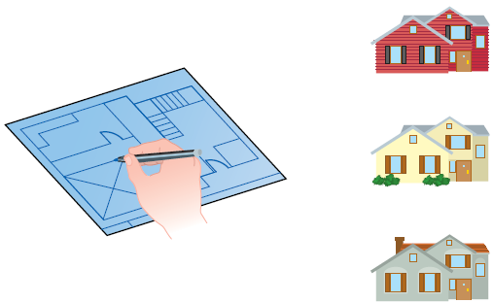
1.2. Lập trình hướng đối tượng Lớp (Class)
Lớp là một khuôn mẫu để tạo ra đối tượng. Một lớp gồm:
Thuộc tính: mô tả các đặc trưng, tính chất của đối tượng
Hành vi: là các hành động mà đối tượng đó có thể thực hiện được
Lớp tạo ra đối tượng bằng cách gán giá trị cụ thể cho các thuộc tính
Đối tượng là một thể hiện (instance) của một lớp
Notes:
Thực tế có vô số đối tượng thuộc nhiều loại khác nhau (quan sát phòng học…), có rất nhiều đối tượng, nhìu loại… nên KO THỂ NÀO QUẢN LÝ TỪNG ĐỐI TƯỢNG ĐC hoặc nếu CẦN TẠO RA THÊM NHIỀU ĐỐI TƯỢNG KHÁC TƯƠNG TỰ những đối tượng đã có thì làm sao? → thay vì quản lý từng đối tượng, ngta sẽ quản lý “cái khuôn” tạo ra các đối tượng đó (đơn giản và dễ quản lý hơn nhìu), “cái khuôn” đó gọi là LỚP: lớp Sinh viên tạo ra từng SV, lớp Cái bàn tạo ra…
[slide]…LỚP LÀ CÁI “KHUÔN” (blueprint) (LÀ CÁI CUNG CẤP ĐỊNH NGHĨA) ĐỂ TẠO RA ĐỐI TƯỢNG, vậy lớp cũng có các thuộc tính và hành vi của nó, VÀ NÓ LÀ “KHUÔN” NÊN KHÔNG MANG GIÁ TRỊ CỤ THỂ, CHỈ CHO BIẾT LOẠI THÔNG TIN NÓ CÓ VÀ HÀNH VI CỦA NÓ.
… Vậy lớp tạo ra đối tượng…HAY CỤ THỂ [slide]…
Kết luận:
• LỚP LÀ MỘT KHÁI NIỆM, MANG TÍNH TRỪU TƯỢNG, DÙNG ĐỂ BIỂU DIỄN MỘT TẬP CÁC ĐỐI TƯỢNG.
• ĐỐI TƯỢNG LÀ MỘT THỂ HIỆN CỤ THỂ CỦA LỚP, LÀ MỘT THỰC THỂ TỒN TẠI TRONG HỆ THỐNG.
NX: MUỐN CÓ ĐỐI TƯỢNG PHẢI TẠO LỚP TRƯỚC.
Vd/
- Các căn nhà được xây với cùng 1 thiết kế. Class là bản thiết kế, có thuộc tính là: diện tích sử dụng, diện tích từng phòng, hướng nhà, màu sơn, loại ngói,… Mỗi căn nhà là một đối tượng có các thuộc tính cụ thể.
- Xe máy có nhiều loại như vespa, sh, attila, wave, future… Điểm chung của các xe này đều là xe máy. OOP tạo ra 1 lớp gọi là lớp Xe Máy, từ lớp này có các đối tượng là vespa, sh, attila, wave, future…

Slide 19
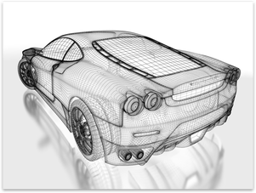

1.2. Lập trình hướng đối tượng Ví dụ: Class và Object
NhanVien
Mã nhân viên
Họ và tên
Năm sinh
Nghề nghiệp
Địa chỉ
Hệ số lương
Chức vụ
Ông NVA
Bà TTB
Ông PVC
Làm việc()
Nghỉ phép()
Lãnh lương()
Notes:
Bản thiết kế xe → tạo ra nhiều cái xe, mỗi cái xe là 1 đối tượng
Lớp NhanVien (ko có giá trị cụ thể) → tạo ra nhiều đối tượng nhân viên

Slide 20
1.2. Lập trình hướng đối tượng Ví dụ: Class và Object
Đối tượng 001
Mã hàng hóa = “A001”
Tên hàng hóa = “Tivi”
Nhà sản xuất = “Sony”
Đơn vị tính = “Cái”
Số lượng tồn = 5
Tổng giá trị bán = 60,000
Tổng giá trị mua = 45,000
tạo ra
Hàng Hóa
Mã hàng hóa
Tên hàng hóa
Nhà sản xuất
Đơn vị tính
Số lượng tồn
Tổng giá trị bán
Tổng giá trị mua
Đối tượng 002
tạo ra
Mã hàng hóa = “A002”
Tên hàng hóa = “Xe gắn máy”
Nhà sản xuất = “Honda”
Đơn vị tính = “Chiếc”
Số lượng tồn = 2
Tổng giá trị bán = 150,000
Tổng giá trị mua = 125,000
Mua (số lượng, đơn giá)
Bán (số lượng, đơn giá)
Tính lãi ()

Slide 21
1.2. Lập trình hướng đối tượng Xác định lớp đối tượng
Ví dụ 1: Xác định các lớp đối tượng có thể trong mô tả sau:
The user must be allowed to specify each product by its primary characteristics, including its name and product number. If the bar code does not match the product, then an error should be generated to the message window and entered into the error log. The summary report of all transactions must be structured as specified in section 7.A.
Notes:
CHƯƠNG 6 (GIÁO TRÌNH) CÓ HƯỚNG DẪN CÁCH PHÂN TÍCH THIẾT KẾ HĐT (TÌM CLASS)
Tất nhiên, không phải mọi danh từ trong đặc tả sẽ tương ứng với một lớp trong chương trình. Hoạt động xác định này chỉ là điểm khởi đầu để cho cta suy nghĩ về các loại đối tượng mà chương trình sẽ quản lý.
Một cân nhắc là LIỆU DANH TỪ ĐÓ CÓ THỂ LÀ LỚP ĐỐI TƯỢNG HAY CHỈ LÀ THUỘC TÍNH CỦA ĐỐI TƯỢNG.
Ví dụ, ban đầu chúng ta có thể nghĩ rằng LƯƠNG của nhân viên chỉ là 1 con số và nó chỉ là thuộc tính đơn thuần của nhân viên. Nhưng trong 1 hệ thống nào đó, chúng ta có thể nhận thấy rằng mức lương DỰA TRÊN CẤP BẬC của người đó, CÓ GIỚI HẠN TIỀN LƯƠNG TRÊN VÀ DƯỚI và phải được quản lý cẩn thận. Do đó, tiền lương cũng có thể là 1 lớp đối tượng riêng biệt.

Slide 22
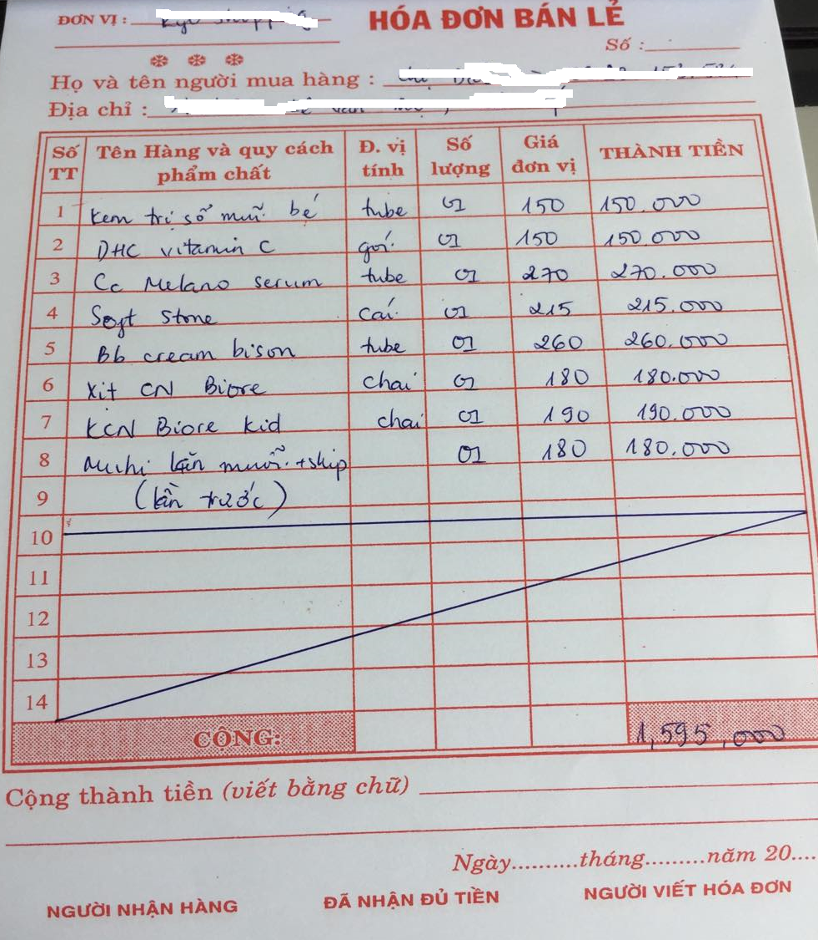
1.2. Lập trình hướng đối tượng Xác định lớp đối tượng
Ví dụ 2: Xác định các lớp đối tượng có thể trong mô tả sau:
Notes:
Lớp đối tượng HÓA ĐƠN
Lớp đối tượng SẢN PHẨM

Slide 23
1.3. So sánh các cách tiếp cận lập trình
PP truyền thống | PP hướng đối tượng
Đi từ tổng quan rồi chia nhỏ thành các bài toán con, cụ thể hơn | Đi từ chi tiết đến trừu tượng hóa ở mức cao
Phải tạo ràng buộc giữa dữ liệu và hành động | Dữ liệu tự liên kết với hành động
Khó sử dụng lại mã nguồn | Dễ dàng sử dụng lại mã nguồn
Notes:
1. KHÁC NHAU HOÀN TOÀN Ở CÁCH TIẾP CẬN :
+ POP tiếp cận theo phương pháp từ trên xuống dưới, từ một bài toán tổng quát chia nhỏ dần và làm mịn dần cho đến khi thu được một tập các bài toán con, nhỏ hơn, cụ thể hơn, chi tiết hơn.
+ OOP tiến hành theo phương pháp từ dưới lên trên, từ thấp lên cao, từ cụ thể đến trừu tượng, vì OOP bắt đầu bằng những đối tượng cụ thể (đối tượng là mức thấp), phân tích các thuộc tính của từng đối tượng. Sau đó, nhóm các đối tượng tương tự nhau thành nhóm, loại bỏ các thuộc tính ko cần thiết, nhóm thành lớp (lớp là mức cao)
2. KHÁC NHAU VỀ MỨC RÀNG BUỘC DỮ LIỆU VÀ HÀNH ĐỘNG:
POP ngay từ đầu tập trung vào giải quyết CÔNG VIỆC (HÀNH ĐỘNG), sau đó mới chú ý đến dữ liệu cần để giải quyết công việc đó → Dữ liệu và công việc rời rạc, phải tạo mối liên kết.
Vd/ Cong(a,b)
OOP phải phân tích dữ liệu trước và các HÀNH ĐỘNG PHẢI LUÔN GẮN LIỀN VỚI PHẦN DỮ LIỆU ĐÓ...
Vd/ x.Cong()
3. KHÁC NHAU VỀ VIỆC SỬ DỤNG LẠI:
+ POP: Khi có yêu cầu chỉnh sửa, thêm bớt tính năng thì rất khó (khó vì phải mất time để xác định đúng chỗ cần chỉnh sửa), có khi sẽ phải viết lại ct từ đầu → khó bảo trì.
+ OOP: Phát triển pm, bảo trì pm dễ dàng hơn; chi phí bỏ ra ít hơn lt hướng thủ tục
(giáo trình) Thống kê cho thấy 70% chi phí phần mềm không phải chịu trong giai đoạn phát triển ban đầu nhưng phát sinh trong những năm tiếp theo vì phần mềm được sửa đổi để đáp ứng nhu cầu luôn thay đổi của tổ chức mà nó được phát triển. Vì lý do này, điều cần thiết là các kỹ sư phần mềm phải làm mọi thứ có thể để đảm bảo rằng phần mềm dễ bảo trì trong những năm sau khi tạo ra ban đầu.
ĐƯA RA THÊM VÍ DỤ: Ct tính kết quả học tập của học sinh
Nhập hs
Xuất hs
Nhập điểm tp hs
Tính điểm tb hs
Xếp loại hs
Học Sinh{
Nhập
Xuất
Nhập điểm tp
Tính điểm tb
Xếp loại
} Kiểu này phát triển phần mềm dễ dàng hơn so với việc viết các phương thức rời rạc nhau như POP

Slide 24
1.4. Đặc trưng của lập trình hướng đối tượng
Trừu tượng (Abtraction)
Đóng gói (Encapsulation)
Thừa kế (Inheritance)
Đa hình (Polymophism)
Notes:
Một ct viết theo hướng đt cần phải tuân thủ các tính chất này; 1 ngôn ngữ lt muốn là nn hđt thì nn đó cũng phải có đủ những đặc tính này.
Có thể có các cách diễn giải khác nhau.

Slide 25
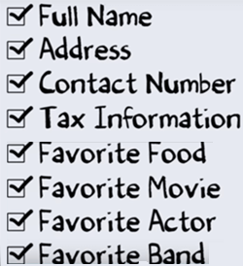
1.4. Đặc trưng của LT HĐT Tính trừu tượng [1]
Tính trừu tượng cho phép bỏ qua các chi tiết không cần thiết và chỉ đưa ra các thuộc tính và phương thức cần thiết của đối tượng
Ví dụ: Chọn những thông tin cần thiết từ các thông tin thu thập được về khách hàng để xây dựng ứng dụng cho ngân hàng
Notes:
Trừu tượng là ko có thật, ko phản ánh đúng bản chất thật của sự vật đó trong thực tế.
Đặc tính này đc thể hiện qua việc phân tích đối tượng, phân tích class→ class là trừu tượng, nó ko có đủ các tính chất thật sự của sự vật, sự việc đó có trong thực tế (mà chỉ cần các tính chất trong ngữ cảnh đang xét thôi).
Ví dụ: SINH VIÊN: có thuộc tính của 1 ĐỘNG VẬT (mắt, mũi, miệng, các bộ phận cơ thể bên trong bên ngoài), thuộc tính của 1 CON NGƯỜI (tính cách, sở thích, cảm xúc, dân tộc, họ tên, ngày sinh, nơi sinh, giới tính, cmnd,...), thuộc tính SINH VIEN (mã sv, lớp, khoa, ngành…) → ko cần quan tâm đến tất cả thuộc tính của đối tượng đó. Khi chúng ta tạo lớp SV chỉ cần nhưng thông tin như:...
→TÍNH TRỪU TƯỢNG cho phép chúng ta xét những chi tiết mức cao quan trọng, ko lún sâu vào chi tiết.
→TÍNH TRỪU TƯỢNG cho phép loại bỏ tính chất phức tạp của đối tượng bằng cách chỉ đưa ra các thuộc tính và hành động cần thiết của đối tượng TÙY VÀO NGỮ CẢNH.
VÍ DỤ 1:
Giả sử bạn muốn tạo một ứng dụng ngân hàng và bạn được yêu cầu thu thập tất cả thông tin về khách hàng của mình. Giả sử bạn thu được các thông tin sau về KH. Hãy chọn những thông tin cần thiết từ các thông tin thu thập được sau đây để xây dựng ứng dụng cho ngân hàng.
TUY NHIÊN, CÁC THÔNG TIN NÀY LẠI CÓ THỂ ĐƯỢC SỬ DỤNG CHO MỘT LOẠT CÁC ỨNG DỤNG KHÁC. VÍ DỤ, CHO ỨNG DỤNG “TÌM BẠN BỐN PHƯƠNG”.
VÍ DỤ 2: PHÂN TÍCH THÔNG TIN CỦA 1 NGƯỜI:
- Trong ngữ cảnh trường học: MSSV, Họ tên, Năm sinh, Lớp, Ngành
- Trong ngữ cảnh cuộc thi hoa hậu: Mã số, Họ tên, Năm sinh, Trình độ, Sở thích, Chiều cao, Cân nặng, Số đo vòng 1,2,3
VÍ DỤ 3: HOẠT ĐỘNG
Bạn và bạn của bạn đổi nhà cho nhau trong 1 tuần. Hãy list ra 3 thứ cần thiết về nhà của bạn mà bạn muốn cho bạn của bạn biết. Sau đó list ra 3 thứ chi tiết trong nhà mà bạn thấy không cần thiết để nói.
Feedback:
Có thể 3 thứ cần: địa chỉ nhà, ds các phòng và công năng (vd/ số phòng ngủ), cách mở cửa vào nhà (chìa khóa hoặc password), cách tắt chuông báo động, màu cổng,…
Ko cần nói chi tiết ko cần thiết: vd/ màu tường, chất liệu cửa, số lượng TV, vị trí để tủ lạnh, công tắc đèn chỗ nào, quạt chỗ nào… tránh làm quá tải thông tin.

Slide 26
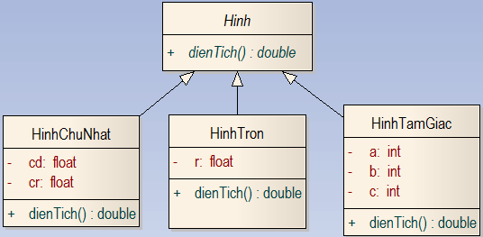
1.4. Đặc trưng của LT HĐT Tính trừu tượng [2]
Trừu tượng tức là chung chung, không có thực. Đặc tính này được thể hiện trong khái niệm lớp trừu tượng (abstract class) và giao diện (interface)
Ví dụ:
Notes:
Thứ hai (thêm)
Trừu tượng trong thực tế còn có thể hiểu là cái gì đó không có thực. Đặc tính này được thể hiện trong khái niệm abstract class và interface. VẬY LỚP TRỪU TƯỢNG CÓ TỒN TẠI KHÔNG?
Lớp trừu tượng vẫn có tồn tại, vẫn là một lớp. Nhưng nó trừu tượng ở chỗ, nó KHÔNG THỂ ĐƯỢC DÙNG ĐỂ TẠO RA CÁC ĐỐI TƯỢNG NHƯ NHỮNG LỚP BÌNH THƯỜNG KHÁC. LỚP TRỪU TƯỢNG CHỈ LÀ MỘT CÁI SƯỜN, ĐỂ MÀ BẠN CÓ THỂ TẠO RA CÁC LỚP CON CỦA NÓ DỰA VÀO SỰ RÀNG BUỘC TỪ CÁI SƯỜN NÀY.
Một ví dụ, ta có 3 hình sau: hình chữ nhật, hình tròn, hình tam giác, cả 3 đều có diện tích nhưng công thức tính của chúng hoàn toàn khác nhau. Như vậy trong OOP, ta sẽ có 1 lớp trừu tượng là hình học (class Hinh), trong class này có phương tính tính diện tích nhưng không ghi công thức tính (trừu tượng là đây). Ta sẽ hiện thực 3 hình trên (tức kế thừa từ lớp hình) và viết các công thức tính tương ứng cho mỗi hình.
SẼ ĐƯỢC NHẮC LẠI Ở BÀI KẾ THỪA

Slide 27
1.4. Đặc trưng của LT HĐT Tính đóng gói [1]
Che dấu cài đặt chi tiết bên trong: chỉ cần biết nó làm được gì mà không cần biết bên trong nó làm như thế nào
Ví dụ: Hãy nêu một món đồ dùng trong nhà và mô tả cách sử dụng nó (vd/ TV, máy giặt, laptop,…). Sau đó thử mô tả các thành phần bên trong của món đồ này cũng như mô tả chi tiết kỹ thuật làm nó hoạt động
→ Mô tả cách vận hành dễ hơn mô tả chi tiết chính xác làm sao nó hoạt động. Và hầu như mọi người thậm chí không biết có những thành phần gì bên trong UD
Notes:
Tivi: mạch điện, CPU, bộ chuyển mạch, bộ mạch giải mã tín hiệu video, đèn,...
Máy giặt: động cơ, van cấp nước, van xả nước, các bo mạch, phao áp lực, phao báo mực nước...
Người dùng ko cần biết chi tiết kỹ thuật bên trong, vd/ ko cần biết công tắc đèn và dây nối với nhau ra sao nhưng ngta vẫn biết cách tắt mở đèn trong nhà mình và cả nhà mới vào lần đầu.

Slide 28
1.4. Đặc trưng của LT HĐT Tính đóng gói [2]
Che dấu dữ liệu (data hiding): là sự che giấu dữ liệu riêng của mỗi đối tượng, không cho bên ngoài sử dụng dữ liệu trực tiếp mà chỉ được truy xuất thông qua hệ thống các phương thức có sẵn của lớp
Để cài đặt tính đóng gói, cần thực hiện:
Khai báo các thuộc tính là private (để các lớp khác không thể truy cập trực tiếp được)
Tạo các phương thức get/set là public để lấy và sửa giá trị của thuộc tính
Notes:
ĐIỂM NÀY KHÁC VỚI POP → demo gán giá trị bằng cả 2 kỹ thuật POP và OOP dùng java + demo kiểm tra giá trị muốn gán <0.
SẼ NHẮC LẠI Ở PHẦN XÂY DỰNG LỚP (CHƯƠNG 3)

Slide 29
1.4. Đặc trưng của LT HĐT Tính đóng gói: Ví dụ
public class Person {
// khai báo các thuộc tính của là private
private String Cmnd;
private String HoTen;
// tạo các phương thức getter/setter
public String getCmnd() {
return Cmnd;
}
public void setCmnd(String cmnd) {
Cmnd = cmnd;
}
public String getHoTen() {
return HoTen;
}
public void setHoTen(String hoTen) {
HoTen = hoTen;
}
}
public class Test {
public static void main(String[] args) {
Person person = new Person();
// gán giá trị họ tên cho đt person
// thông qua setHoTen(); và gán số
// chứng minh nhân dân thông qua
// setCmnd()
person.setHoTen("Trần Văn Bình");
person.setCmnd("212321678");
// truy cập đến tên của đt person thông
// qua phương thức getHoten() và số
// chứng minh nhân dân thông qua phương
// thức getCmnd()
System.out.println("Tên: " +
person.getHoTen() + ", số cmnd: " +
person.getCmnd());
}
}
Notes:
***

Slide 30
1.4. Đặc trưng của LT HĐT Tính thừa kế
Là cơ chế cho phép một lớp B có được các thuộc tính và hành vi của lớp A, như thể các thuộc tính và hành vi đó đã được định nghĩa tại lớp B
Điều này cho phép các đối tượng chia sẻ hay mở rộng các đặc tính sẵn có mà không cần phải định nghĩa lại
Ví dụ:
A
B
Vehicle
Animal
Car
Dog
Cat
Mouse
Notes:
Lớp con có khả năng bổ sung, mở rộng những tính năng mới dựa trên những phần sẵn có ở lớp cha
Ví dụ:
Lớp Vehicle mô tả thông tin chung của một phương tiện giao thông
Lớp Car: là 1 ptgt và kế thừa từ lớp Vehicle, và có thêm những thông tin đặc trưng của Car

Slide 31
1.4. Đặc trưng của LT HĐT Tính đa hình
Tính đa hình là khả năng một đối tượng có thể tham chiếu đến nhiều loại đối tượng khác nhau tại những thời điểm khác nhau
Thể hiện thông qua việc gửi các thông điệp (message)
Ví dụ:
Shape
+ draw() : void
Shape shape;
shape = new Square();
shape.draw();
shape = new Rectangle();
shape.draw();
Square
+ draw() : void
Rectangle
+ draw() : void
Notes:
VÍ DỤ: Khi bạn ở trong TRƯỜNG HỌC là sinh viên thì bạn có nhiệm vụ học, nghe giảng...; nhưng khi bạn Ở NHÀ thì bạn lại đóng vai trò là thành viên trong gia đình và bạn có nhiệm vụ phải làm việc nhà; rồi khi bạn vào SIÊU THỊ thì bạn đóng vai trò là khách hàng đi mua hàng. Vì vậy, chúng ta có thể hiểu đa hình của đối tượng là TRONG TỪNG TRƯỜNG HỢP, HOÀN CẢNH KHÁC NHAU THÌ ĐỐI TƯỢNG CÓ KHẢ NĂNG THỰC HIỆN CÁC CÔNG VIỆC KHÁC NHAU.

Slide 32


Slide 33
Câu hỏi kiểm tra
Nêu 4 đặc trưng của lập trình HĐT.
Thể hiện tính đóng gói trong lập trình HĐT như thế nào.
Phân biệt lớp và đối tượng.
Khi xây dựng lớp đối tượng, cần xác định những gì.
Notes:
1.
- Có thể dễ dàng sử dụng lại mã nguồn, tiết kiệm tài nguyên. Nguyên tắc kế thừa trong lập trình hướng đối tượng cho phép các lớp kế thừa sử dụng các phương thức được kế thừa từ lớp khác mà không cần phải định nghĩa lại.
- Không còn nguy cơ dữ liệu bị thay đổi tự do trong chương trình.
- Phù hợp với các dự án, phần mềm lớn, phức tạp.
2….
3….
4….
Lớp là một khái niệm. Đối tượng là một thực thể cụ thể.
5….

Slide 34
Bài tập
Liệt kê các thuộc tính và hành vi của sinh viên, của hóa đơn điện
Giả sử viết một chương trình tính lương trả hàng tháng cho công nhân. Lương trả dựa trên số sản phẩm họ làm được. Ngoài ra chương trình còn tính phí bảo hiểm y tế và bảo hiểm xã hội cho công nhân.
Xác định lớp đối tượng trong bài toán này, cùng với các thuộc tính và hành vi của lớp đối tượng đó.
Notes:
Hóa đơn
Thuộc tính: mã KH, chỉ số cũ, chỉ số mới, số kw, thành tiền, kỳ hđ, ngày tạo, người tạo…
Hành vi: tính thành tiền, thanh toán tiền…
Employee
Attributes: mã số, họ tên, địa chỉ, số bảo hiểm xh, số sp bán được trong tháng,…
Behaviors: tính lương, tính phí bảo hiểm y tế, tính bảo hiểm xã hội, in thông tin bảng lương,…

Slide 35
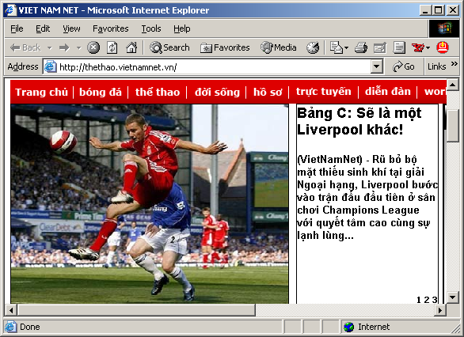
1.1. Sơ lược các kỹ thuật lập trình LTHĐT - Đối tượng (Object)
Đối tượng phần mềm cũng có:
Thuộc tính, đặc tính, dữ liệu (attribute, property, data): Mô tả các đặc điểm của đối tượng
Phương thức, hành vi, hàm (method, behavior, function):
Liên quan đến những thứ đối tượng làm
Tác động lên dữ liệu của đối tượng
Thuộc tính:
Tiêu đề Abc, nội dung Xyz, kích thước 20x30, màu xám chủ đạo
Phương thức:
Vẽ, di chuyển, đổi kích thước, đóng, …
Thuộc tính:
Số liệu Abc, mô tả Xyz, loại biểu đồ Line…
Phương thức:
Vẽ, đổi số liệu, đổi dạng biểu đồ, …
Notes:
Đã gọi là Hướng đối tượng, tức là mong muốn bạn luôn suy nghĩ mọi thứ theo đối tượng.
Chẳng hạn với yêu cầu xây dựng phần mềm quản lý Sinh viên, thì TRƯỜNG HỌC, LỚP HỌC, SINH VIÊN, GIÁO VIÊN, thậm chí BÀN GHẾ, MÁY CHIẾU, MÔN HỌC,… đều có thể trở thành đối tượng. Miễn là đối tượng đó có xuất hiện bên trong ứng dụng của chúng ta.
NÊN NHỚ, ĐỐI TƯỢNG LÀ PHẢI CỤ THỂ.

